Slide 1
用2~6的乘法口诀求商（2）
R·二年级上册

Slide 2
游戏导入
口诀抢答！
得六
二十
十八
得四
三十
二三
十六
四五
三六
六六
一四
五六
四四
三十六

Slide 3
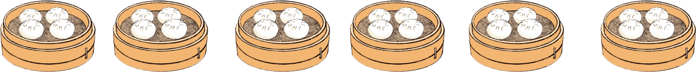

探究新知
2
看到下面这幅图，你能想到哪些算式？
1. 有6屉包子。
任意选择两个信息，你能提出一个数学问题并解答吗？
从图中能知道哪些数学信息？
2. 每屉有4个包子。
3. 一共有24个包子。

Slide 4
1. 有6屉包子。
提出问题：
2. 每屉有4个包子。
有6屉包子，每屉4个，一共有多少个包子？
3. 一共有24个包子。
就是求6个4相加的和是多少，用乘法计算。
4 × 6 =
24（个）
二十四
四六（ ）

Slide 5
1. 有6屉包子。
提出问题：
2. 每屉有4个包子。
一共有24个包子，每屉放4个包子，可以放几屉？
3. 一共有24个包子。
就是求24里面有几个4，用除法计算。
24 ÷4 =
6（屉）
四（ ）二十四
六

Slide 6
1. 有6屉包子。
提出问题：
2. 每屉有4个包子。
一共有24个包子，平均放在6个笼屉里，每屉放几个？
3. 一共有24个包子。
就是把24平均分成6份，求每份是多少，用除法计算。
24 ÷6 =
4（个）
（ ）六二十四
四

Slide 7


24平均分成6份，求每份是多少？
求6个4是多少？
24里面有几个4？
4×6=24
24÷4=6
24÷6=4
四六(二十四)
四(六)二十四
(四)六二十四
三个算式之间有什么联系？
乘法口诀不仅可以帮助我们求积，还可以求商。

Slide 8
乘数…
乘数…
比较乘法算式与两道除法算式，你发现了什么？
积…
4 × 6 = 24
24 ÷4 = 6
24 ÷6 = 4
…被除数
…除数
…商
…被除数
…除数
…商
除法是乘法的逆运算，根据一个乘法算式，一般可以写出两个与其对应的除法算式。
乘法算式中的积是对应的除法算式中的被除数，乘法算式中的两个乘数分别是对应的除法算式中的除数和商。

Slide 9
达标检测
1. 写一写，说一说。
【课本42页 做一做 第1题】
四六二十四
乘法口诀：________________
4×6 = 24
乘法算式：________________
24÷4 = 6
除法算式：________________

Slide 10
2.
【课本42页 做一做 第2题】
16÷4 =
4
4
想：四（ ）十六，商是（ ）。
四
30÷5 =
六
6
6
想：五（ ）三十，商是（ ）。
30÷6 =
五
5
5
想：（ ）六三十，商是（ ）。

Slide 11
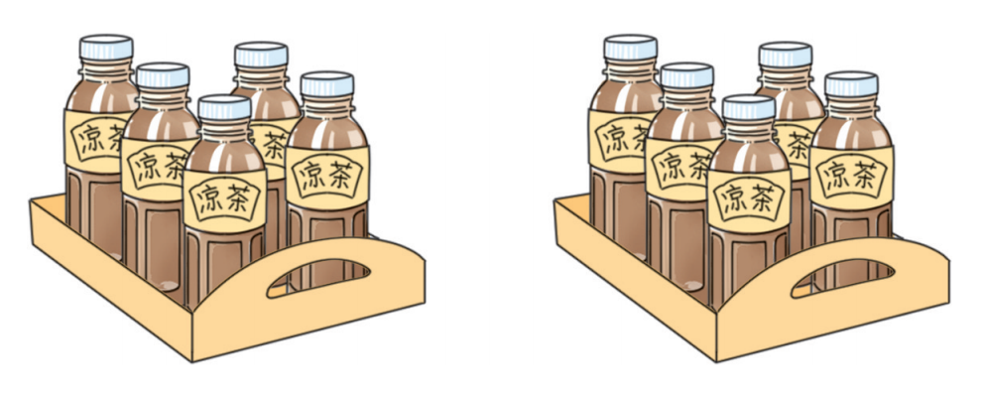
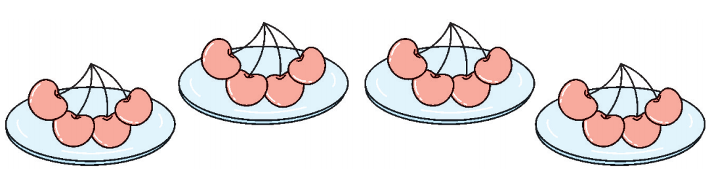
3.看图写算式。
5
2
10
4
4
16
× =
× =
÷ =
16
÷ =
10
2
5
4
4
10
÷ =
5
2

Slide 12
4.填一填。
被除数 | 24 | 9 | 15 | 18 | 30 | 10 | 8
除数 | 6 | 3 | 5 | 3 | 6 | 2 | 2
商 | 4 | 3 | 3 | 6 | 5 | 5 | 4

Slide 13
5.每种图形分别代表几？算一算。
× =9
÷ =4
=( )
=( )
3
12
× =18
÷ =2
=( )
3
6
=( )

Slide 14
课堂小结
24平均分成6份，每份是多少？
6个4是多少？
24里面有几个4？
4×6=24
24÷4=6
24÷6=4
四六(二十四)
四(六)二十四
(四)六二十四
除法是乘法的逆运算，根据一个乘法算式(两个乘数不相同)可以写出两道除法算式，其中乘法算式的积是除法算式的被除数，乘法算式的乘数是除法算式的除数和商。

Slide 15

课后作业
完成状元成才路系列丛书相关课时习题。

